Slide 1

프로그래밍 기초 2
Introduction to Big Data Computing
1장 과제(예제실행, 임의프로그램)
컴퓨터 공학과
20164091 / 송희령

Slide 2
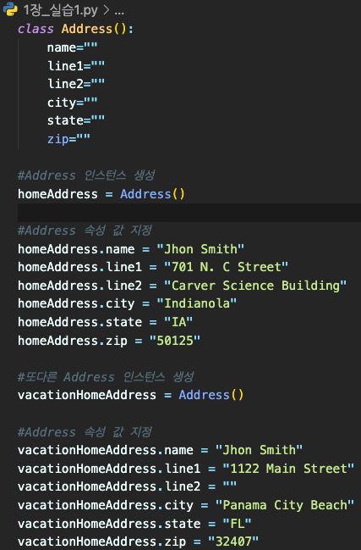
ex1
예제 1 분석
Address라는 주소정보를 저장할 수 있는 클래스객체를 생성합니다.
각각 이름과 주소, 도시, 주, 우편번호를 string형식으로 저장하게 합니다.
Adress클래스 객체를 사용하는 homeAddress라는
인스턴스객체를 생성해줍니다.
Address 클래스객체를 사용한 homeAddress 인스턴스 값을
지정해주는 코드입니다.
각 클래스 내의 속성항목에 맞게 입력해줍니다.
다시한번 Address클래스 객체를 사용하는
vacationHomeAddress라는 인스턴스 객체를 하나 더 생성해 줍니다.
역시 같은 방법으로 vacationHomeAddress 인스턴스 객체의
속성항목에 맞도록 값을 입력해줍니다.
이전과 다르게 line2속성엔 값을 지정해주진 않습니다.

Slide 3
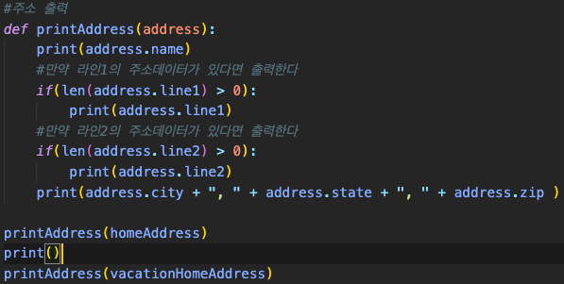
ex1
예제 1 분석
Address라는 인수를 사용하는 printAddress 함수를 생성, 정의합니다.
함수에서 받아온 address 인수에서 name속성을 출력하도록 합니다.
if 조건문을 걸어서
address의 속성중 line1 속성값의 길이가 0보다 큰경우,
즉 데이터가 있을 경우에 address의 line1속성값을 출력하도록 합니다.
다음 조건문에선 line2의 속성값을 비교하여
길이가 0보다 큰 경우 해당값을 출력하도록 합니다.
다음 city, state, zip 속성값들을 출력하도록 하게 합니다.
printAddress함수를 사용합니다.
이전에 생성했던 Address클래스의 인스턴스인
homeAdress, vacationHomeAddress를 인수로 삽입하여
함수를 실행하게 합니다.

Slide 4
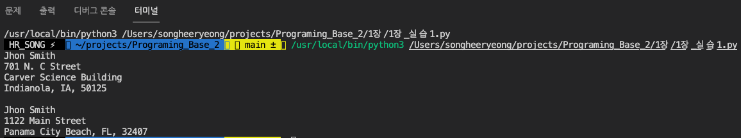
ex1
예제 1 분석
출력된 모습을 보면 print()된 부분을 기준으로
윗쪽엔 homeAdress가 정상적으로 출력된것이 보이고
아랫쪽엔 vacationHomeAddress가 정상적으로 출력된것이 보입니다.
if 분기로 vacationHomeAddress에선 line2 데이터의 길이가 0 이하이기 때문에
무시하고 정상 출력된것을 볼 수 있습니다.

Slide 5
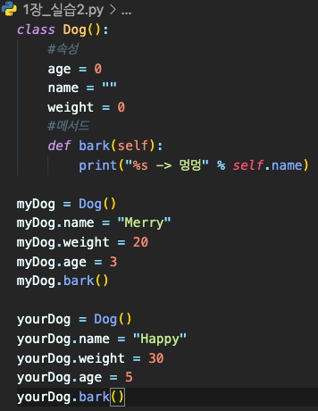
ex2
예제 2 분석
Dog라는 클래스객체를 생성합니다.
속성값으로 age, name, weight를 지정하고
bark라는 자기자신을 인수로 갖는(self) 메서드함수를 생성합니다.
bark함수는 자신의 객체의 속성인 name과함께 멍멍을 출력하도록 하게합니다.
myDog라는 Dog클래스객체의 인스턴스를 생성해줍니다.
이후 해당 속성값에 맞게 값을 입력해준 모습입니다.
이후 Dog클래스 객체의 메서드함수인 bark를 호출해 준 모습입니다.
같은 방식으로 인스턴스를 생성하고 값을 입력해준 뒤
메서드함수를 호출해준 모습입니다.

Slide 6

ex2
예제 2 분석
실행 결과로 나온 모습입니다.
메서드 함수를 2번 호출해준 모습 그대로
각 인스턴스에 맞게
정상 출력된 모습을 보입니다.

Slide 7
감사합니다
20164091 송희령

